Slide 1
KORPORATIVNA DRUŠTVENA ODGOVORNOST
Prof. dr Igor Todorović

Slide 2
Korporativna društvena odgovornost
u Koncept „korporativne društvene odgovornosti“ (Corporate social responsibility– CSR) odnosi se na „meku“, dobrovoljnu samoregulaciju koju uvode kompanije kako bi popravile određene segmente svog preduzeća, koji se mogu odnositi na radnu snagu, zaštitu životne sredine ili pitanja ljudskih prava.

Slide 3
Dimenzije KDO
u Ekonomska
u Socijalna/Društvena
u Ekološka

Slide 4
Korporativna društvena odgovornost
u Komisija Evropske zajednice (2002) u knjizi autora Dalsruda (Dahlsrud 2006) predlaže sledeću opštu definiciju:
u „Društveno odgovorno poslovanje tiče se odgovornosti koje ima preduzeće i preduzimanja mera u okviru preduzeća koja prevazilaze njegove pravne obaveze i ekonomske/poslovne ciljeve. Te šire odgovornosti obuhvataju niz pitanja, ali se obično rezimiraju kao društvena i ona koja se tiču zaštite okoline – društveno se odnosi šire na društvo u celini a ne samo na socijalna pitanja. Ovo možemo nazvati pristupom tri glavne linije: tj. ekonomske, društvene i ekološke.“

Slide 5
Tipovi odgovornosti
u Ričardu Di Džordžu
u Poslovna odgovornost - svoje porijeklo vodi od ciljeva zbog kojih je kompanija formirana i od interesa onih koji su njeni vlasnici ili su u njoj zaposleni
u Moralna odgovornost - proizilazi iz morala i moralnih normi.
u Pravna odgovornost - podrazumijeva zadovoljavanje određenih duštvenih zahtjeva, koji svoju osnovu dobijaju u pravnoj regulativi.
u Društvena odgovornost - počiva na moralnoj, jer polazi od moralnih zahtjeva da se čini dobro, odnosno da se ne nanosi zlo. Tako da se ono što društvo traži od firme, u skladu sa opštim moralnim ponašanjem, naziva društvenim odgovornostima.

Slide 6
u Globalizacija svjetske privrede, liberalizacija svjetske trgovine i ekonomske integracije na međunarodnom tržištu, omogućavaju brojnim kompanijama pristup i poslovanje na prethodno nedostupnim tržištima.
u U tako globalizovanoj ekonomiji korporativni sektor kontinuirano stiče sve veću moć i utiče ne samo na komercijalnu, već i na širu društvenu sferu.

Slide 7
u Jačanje uticaja i moći kompanija bio je povod za iniciranje brojnih javnih rasprava o važnosti biznisa kao aktera u razvoju društva, a poseban akcenat je na ulozi velikih, internacionalnih i multinacionalnih kompanija.
u Rezultat toga je povećani pritisak i rastuće interesovanje javnosti za temu korporativne odgovornosti i transparentnosti poslovanja

Slide 8
u Pristup KDO se vremenom mijenjao i prilagođavao aktuelnom društvenom trenutku
u Danas pitanje poslovanja na društveno odgovoran način postalo ključna tema koja zaokuplja pažnju menadžmenta
u Rezultat toga je moguće prepoznati u činjenici da se u procesu odlučivanja ne vodi računa isključivo o očekivanim ekonomskim efektima poslovnih odluka, nego i o njihovom uticaju na širu društvenu ulogu preduzeća.

Slide 9
u Biti prepoznatljiv i konkurentan u današnjem okruženju znači biti društveno odgovoran
u KDO je prepoznata kao bitan faktor koji utiče na konkurentsku prednost preduzeća

Slide 10
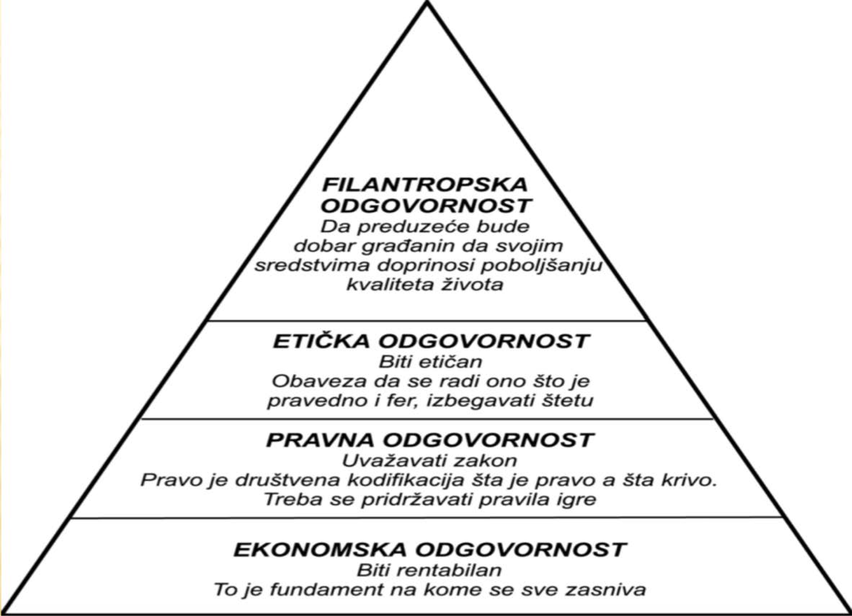
Piramida društvene odgovornosti preduzeća (Kerol 1979)

Slide 11

Važnost KDO za organizaciju
u Peach’s pond model (1987)
Uticaj organizacije na životnu sredinu
Nivo 3: Društveni
Odgovornost za zdravo društvo
Pomaganje u uklanjanju/ublažavanju bolesti društva
Nivo 2: Organizacioni
Minimiziranje negativnih efekata
Nivo 1: Osnovni Plaćanje poreza Pridržavanje zakona Pošten
Ponašanje u skladu sa zakonom

Slide 12
Prednosti primjene društveno odogovorne poslovne prakse
u Na bazi dosadašnjeg iskustva inostranih multinacionalnih kompanija, izdvajaju se ključne koristi od ulaganja u društveno odgovorno poslovanje:
u Povećanje prodaje i udjela na tržištu
u Jačanje pozicije brenda
u Jačanje korporativnog imidža i uticaja
u Jačanje mogućnosti za privlačenje, motivisanje i zadržavanje zaposlenih
u Smanjenje troškova poslovanja
u Povećanje privlačnosti za investitore i finansijske analitičare

Slide 13
Prednosti primjene društveno odogovorne poslovne prakse
u Sve veći broj fondova integrišu kriterijume korporativne društvene odgovornosti u svoj selektivni proces i investicijonu politiku
u Veliki ulagači, poput penzionih fondova, imaju obavezu da ulažu u firme koje se smatraju društveno odgovornim
u Dakle, usvajanje prakse KDO može kompanijama da omogući bolji pristup kapitalu

Slide 14
KDO i reputacija
u Preduzeću je potrebno puno vremena da stekne pozitivnu reputaciju
u Reputacija može da bude brzo ugrožena incidentima kao što su skandali ili nanošenje štete životnoj sredini

Slide 15
KDO i reputacija
u Ovakvi događaji mogu da privuku neželjnu pažnju
u sudova,
u vlade,
u nevladinih organizacija,
u medija
u i ostalih akcija
u Ovi događaji mogu da nanesu veliku štetu preduzeću

Slide 16
Promocija KDO
u Adekvatna promocija korporativne društvene odgovornosti unutar kompanije ima sledeće prednosti:
u poboljšanje radnog morala,
u veći ponos zaposlenih u vezi sa poslom koji obavljaju,
u lakše zadržavanje kvalitetnih i talenatovanih zaposlenih u kompaniji,
u veća lojalnost zaposlenih,
u intenzivniji angažman na poslu i povećana produktivnost,
u veća efikasnost poslovanja,
u bolja kooperativnost među zaposlenima, kao i sa top menadžmentom.

Slide 17
Promocija KDO
u Preduzeće može da promoviše svoju KDO:
u Izvještaji preduzeća,
u Internet stranica, u Press konferencije, u Studije slučaja,
u Brošure, kao i drugi štampani materijali,
u Mejling liste,
u Relevantni događaji i manifestacije

Slide 18
KDO multinacionalinh korporacija
u Svrha poslovanja svakog preduzeća je ostvarivanje dobiti.
u Trka za ostvarivanje i kontinuiranim povećanjem dobiti većine preduzeća u svijetu, a posebno velikih multinacionalnih kompanija, postala je suprotstavljena ciljevima šire i uže društvene zajednice.

Slide 19
KDO multinacionalinh korporacija
u Fokusiranje samo na povećanje dobiti dovodi do:
u Nekontrolisanog korištenja resursa
u Nebrigi o društvu
u Nebrigi o okolini i životnoj sredini
u Što dovodi do katastrofalnih posljedica za društvo i okolinu, a samim tim i za preduzeće

Slide 20





Primjeri - negativni

Slide 21

KDO indeksi
u Dow Jones Sustainability Index series (DJSI)
u Calvert Social Index (CSI)
u FTSE4GOOD series
u FTSE Johannesburg Stock Exchange Socially Responsible Index (JSE SRI)
u Sao Paolo Stock Exchange Corporate Sustainability Index (ISE)
u KLD Global Sustainability Index Series (GSI)
u CR Index – Business in community, UK

